Slide 1

Anomaly Clustering: Grouping Images into Coherent Clusters of Anomaly Types
Sohn, K., Yoon, J., Li, C. L., Lee, C. Y., & Pfister, T. (2023). Anomaly Clustering: Grouping Images into Coherent Clusters of Anomaly Types. In Proceedings of the IEEE/CVF Winter Conference on Applications of Computer Vision (pp. 5479-5490).
김지원
jeewonkim@g.seoultech.ac.kr
2023.06.22

Slide 2
Contents

Slide 3
Contents
Abstract
Introduction
Related Work
Anomaly Clustering
Experiments
Ablation Study
Conclusion
Notes:
기여도, 비판적 시각 생각하기

Slide 4
Abstract

Slide 5
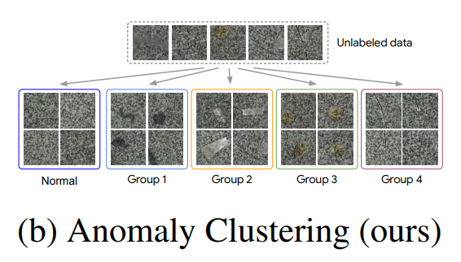
Abstract
Anomaly Clustering : Anomaly 종류에 따라 일관성 있는(Coherent) 클러스터로 그룹화
Challenging한 Task -> Anomaly pattern이 감지하기 어려움(국소 부위)
(제안) : Patch based embeddings, 범용적 clustering 기법을 활용하여 해결하고자함
(Distance function) : 각 이미지는 Embedding bag으로 표현, weighted averaged embeddings간의 Euclidean distance
Notes:
Anomaly Clustering(같은 anomaly유형으로 그룹핑)
Anomaly Detection과 다름 : 정상 데이터에서 anomaly를 종류별로 나누고자 함
Anomaly clustering은 challengin한 task
Anomaly patterns이 Subtle & Local
(제안) Clustering framework
방법1 : Patch based pretrained deep embeddings
방법2 : 범용적 clustering기법
Distance function between images(클러스터링 내)
각 이미지는 embedding bag으로 표현
Euclidean distance : 평균 embedding의 가중치
가중치(weighted) : importance -> 의미 있는 정보 (defective region)
계산 : unsupervised way / semi-supervised way(라벨링된 정상 데이터가 있을 경우)

Slide 6
Introduction

Slide 7
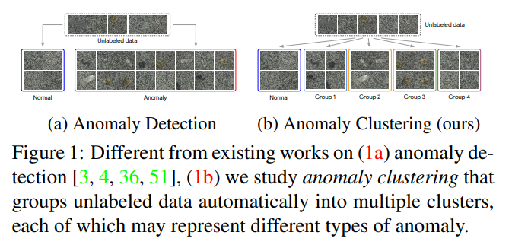
Introduction
Anomaly Detection VS Anomaly Clustering
Anomaly Detection : One-class classification 을 통해 Binary Label 얻음 -> Limited expression (다양한 anomaly 종류가 있는 경우)
Anomaly Clustering : 의미론상 일관성 있는 cluster로 나눔 -> Valuable
활용1 : Active Learning -> Query data 생성하는데 cluster 할당 사용 가능(데이터의 Diversity를 위하여)
활용2 : Industrial application -> 다양한 Anomaly 종류의 원인 분석을 통하여 제조 파이프라인 수정
Notes:
Anomaly Detection VS Anomaly Clustering
Anomaly Detection
개요 : One-class 분류 문제(훈련시 라벨된 비정상 데이터의 부족), test시에 비정상 데이터를 정상 데이터로부터 분류 => Binary Label 얻음
문제점 : 다양한 anomaly 의 종류가 있음 => Binary label is limited expression
Anomaly Clustering
개요 : 의미론상 일관성 있는 cluster 로 나누는 것 => somewhat valuable
활용
예시1 : Active Learning – 이상 탐지기의 성능을 올리기 위해 diversity 가 중요 -> Query data를 생성하는데 cluster할당 사용될 수 있음
예시2 : Anomaly type 분석 – Anomaly 종류의 근본 원인을 분석하기 위해 제조 파이프라인을 수정하여 이상 행동(anomalous behaviours)을 줄일 수 있음
사용 기법 : Clustering
Anomaly clustering의 challenge
1. Anomaly clustering은 not object-centered but local regions (as far as they know, 세밀한 디테일을 캡쳐하여 이미지를 그룹화 하는 연구는 발견되지 않음)
2. 데이터 양의 부족 in industrial applications

Slide 8
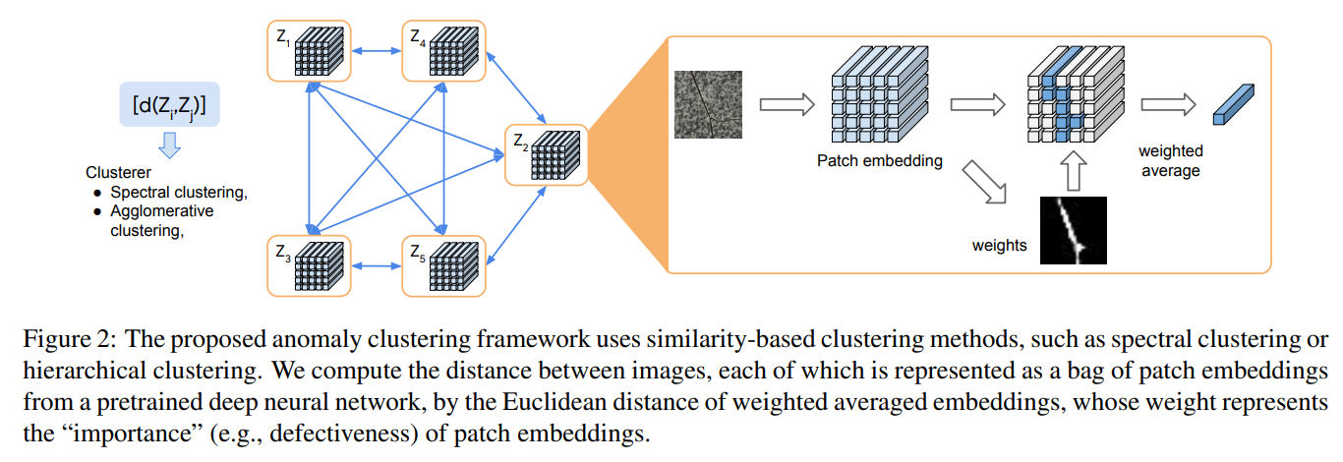
Introduction
1. Similarity-based Clustering
2. Patch Embedding
A bag of embeddings
Euclidean distance
Anomaly clustering 문제점
Not object-centered (대부분 비슷한 이미지), but differs at local regions
Industrial applications의 데이터 양 부족 (real world problem)
해결책(제안)
유사도 기반 clustering 기법
Patch Embedding 기법 (전체적(holistic)표현을 지양하기 위함) : 각 embedding은 weight(patch embedding의 중요도 – defective region)와 함께 집계
Notes:
Anomaly Detection VS Anomaly Clustering
Anomaly Detection
개요 : One-class 분류 문제(훈련시 라벨된 비정상 데이터의 부족), test시에 비정상 데이터를 정상 데이터로부터 분류 => Binary Label 얻음
문제점 : 다양한 anomaly 의 종류가 있음 => Binary label is limited expression
Anomaly Clustering
개요 : 의미론상 일관성 있는 cluster 로 나누는 것 => somewhat valuable
활용
예시1 : Active Learning – 이상 탐지기의 성능을 올리기 위해 diversity 가 중요 -> Query data를 생성하는데 cluster할당 사용될 수 있음
예시2 : Anomaly type 분석 – Anomaly 종류의 근본 원인을 분석하기 위해 제조 파이프라인을 수정하여 이상 행동(anomalous behaviours)을 줄일 수 있음
사용 기법 : Clustering
Anomaly clustering의 challenge
1. Anomaly clustering은 not object-centered but local regions (as far as they know, 세밀한 디테일을 캡쳐하여 이미지를 그룹화 하는 연구는 발견되지 않음)
2. 데이터 양의 부족 in industrial applications

Slide 9
Related Work

Slide 10
Anomaly Detection
Anomaly Detection
Normalcy / Anomaly 구분 문제
본 논문에서는 이진 분류를 위해 하나의 클래스 분류기를 구축하는 대신 이미지를 여러 개의 클러스터로 그룹화하는 방법을 제안
Notes:
Anomaly detection : normalcy / anomaly 구분 문제
본 논문 goal : many clusters 생성 -> 각 cluster가 anomalous behaviors를 나타냄
Image Clustering -> Main concern : Image representation이미지 표현(feature어떻게 뽑을래)
접근법1 : bag-of-keypoints – local descriptor의 histogram을 build
SIFT(Scale-Invariant Feature Transform) : 이미지의 크기와 회전에 불변하는 특징을 추출. 서로 다른 두 이미지에서 SIFT 특징을 각각 추출한 다음에 서로 가장 비슷한 특징끼리 매칭해주면 두 이미지에서 대응되는 부분을 찾을 수 있다는 기본 원리
TEXTON : 이미지의 텍스처를 표현하기 위한 개념. 이미지에서 각 픽셀의 주변 패치를 분석하여 텍스처를 특징화. Texton은 이미지 내에서 텍스처 패턴을 나타내는 작은 영역인 텍스처 단위를 의미하며, 이러한 텍스처 단위를 사용하여 이미지의 텍스처 정보를 추출
Histogram build? : 이미지의 특징점을 찾아 주변 영역 디스크립터(SIFT, TEXTON 계산)들을 모아 히스토그램으로 표현. 각 구간별로 특징 디스크립터가 얼마나 많이 발생했는지 나타냄
접근법2 : spatial pooling
이미지의 전체적인(holistic) 특징을 얻기 위하여 평균화를 함으로써 local descriptors를 합침
위 두가지 접근법의 목표 : supervision(라벨)을 가지고 분류
본 논문 목표 : supervision(라벨) 없이 혹은 최소한만을 가지고 subtle differences를 cluster하는 것 + Patch 표현 -> 다중 인스턴스 클러스터링으로 변환

Slide 11
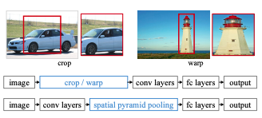
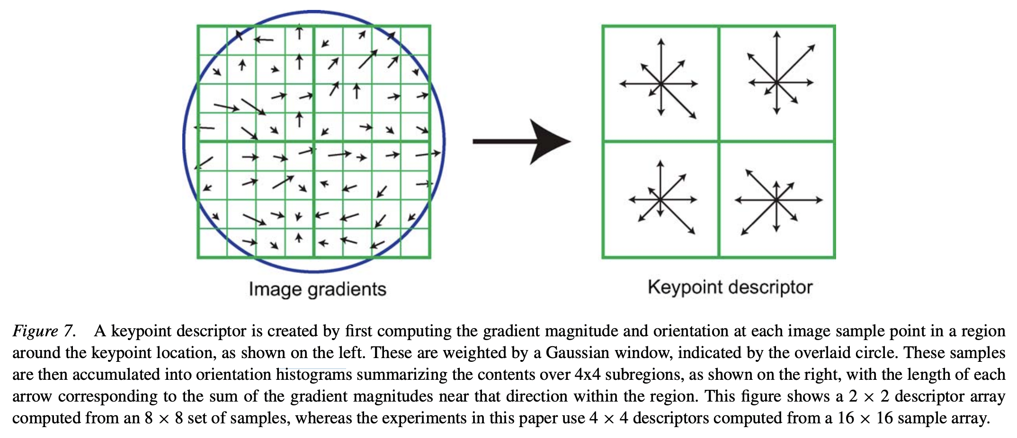
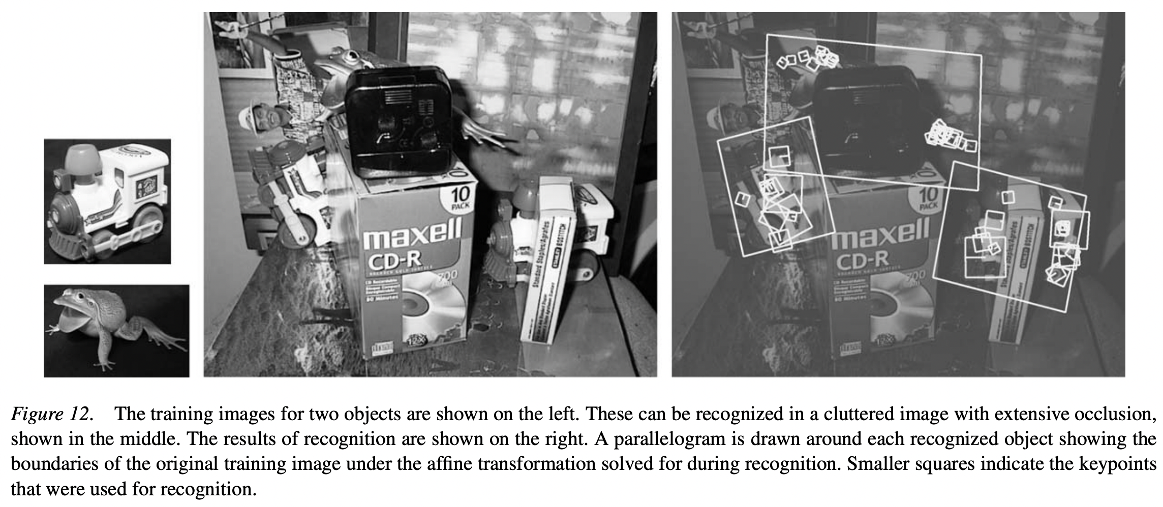
Anomaly Detection / Image Clustering
Image Clustering
이미지 표현을 어떻게 할지
(접근법1) Bag-of-keypoints : Local Descriptor의 histogram. Ex) SIFT, Texton
(접근법2) Spatial pooling : 이미지의 전체적인(holistic) 특징을 얻기 위하여 평균화를 함으로써 local descriptors를 합침
(문제점) Anomaly Clustering을 하기엔 Holistic representation에만 집중
(접근법2) Spatial Pooling
원본 이미지의 특징을 고스란히 간직한 feature map을 얻어 크기 변화에 관계 없이 고정된 길이의 출력을 만들어 낼 수 있는 Spatial Pyramid Pooling(SPP)를 제안
(접근법1) SIFT(Scale-Invariant Feature Transform)
이미지의 크기와 회전에 불변하는 특징을 추출
Lowe, D. G. (2004). Distinctive image features from scale-invariant keypoints. International journal of computer vision, 60, 91-110.
Notes:
Anomaly detection : normalcy / anomaly 구분 문제
본 논문 goal : many clusters 생성 -> 각 cluster가 anomalous behaviors를 나타냄
Image Clustering -> Main concern : Image representation이미지 표현(feature어떻게 뽑을래)
접근법1 : bag-of-keypoints – local descriptor의 histogram을 build
SIFT(Scale-Invariant Feature Transform) : 이미지의 크기와 회전에 불변하는 특징을 추출. 서로 다른 두 이미지에서 SIFT 특징을 각각 추출한 다음에 서로 가장 비슷한 특징끼리 매칭해주면 두 이미지에서 대응되는 부분을 찾을 수 있다는 기본 원리
TEXTON : 이미지의 텍스처를 표현하기 위한 개념. 이미지에서 각 픽셀의 주변 패치를 분석하여 텍스처를 특징화. Texton은 이미지 내에서 텍스처 패턴을 나타내는 작은 영역인 텍스처 단위를 의미하며, 이러한 텍스처 단위를 사용하여 이미지의 텍스처 정보를 추출
Histogram build? : 이미지의 특징점을 찾아 주변 영역 디스크립터(SIFT, TEXTON 계산)들을 모아 히스토그램으로 표현. 각 구간별로 특징 디스크립터가 얼마나 많이 발생했는지 나타냄
접근법2 : spatial pooling
기존의 CNN 모델들은 모두 입력 이미지가 고정된 크기(ex 224x 244)의 입력이 요구되었다. 때문에 신경망을 통과시키기 위해서는 이미지를 고정된 크기로 crop하거나 warp해야 했다.
이에 저자는 원본 이미지의 특징을 고스란히 간직한 feature map을 얻어 크기 변화에 관계 없이 고정된 길이의 출력을 만들어 낼 수 있는 Spatial Pyramid Pooling(SPP)를 제안한다.
과정
1. 전체 이미지를 미리 학습된 CNN을 통과시켜 feature map을 추출한다.
2. Selective Search를 통해서 찾은 각각의 ROI들은 각각의 크기와 비율이 다르다. 때문에 SPP를 이용하여 고정된 크기의 feature vector를 추출한다.
3. feature vector를 fully connectied layer에 통과 시킨다.
4. 추출한 vector로 binary SVM Classifier를 학습 시킨다.
5.추출한 vector로 Bouding box regressor를 학습 시킨다.
가장 핵심은 SPP을 이용하여 크기가 다른 feature map을 고정된 크기의 feuatre vector로 뽑아내는 것
Spatial Pyramid Pooling
SPP의 동작 방식은 아래 이미지와 같다. 첫 번째로 Convolution Layer로 부터 featrue map을 입력 받는다. 두 번째로 입력된 feature map을 미리 정해져 있는 영역으로 나눈다. (이미지의 경우 4x4, 2x2, 1x1 세가지 영역을 제공하며 분할된 각각을 하나의 피라미드라고 부른다.) 세 번째로 각 bin에 대해서 max pooling 연산을 진행한다. (각 피라미드의 한 칸을 bin이라고 부른다.) 네 번째로 max pooling의 결과를 이어 붙인다.
입력 feature map의 chanel 크기를 k, bin의 개수를 M이라고 했을 때 SPP의 최종 output은 kM차원의 vector이다. 때문에 입력 이미지의 크기와는 상관없이 미리 설정한 bin의 개수와 채널 값으로 SPP의 출력이 결정되므로, 항상 동일한 크기의 결과를 돌려준다.
위 두가지 접근법의 목표 : supervision(라벨)을 가지고 분류
본 논문 목표 : supervision(라벨) 없이 혹은 최소한만을 가지고 subtle differences를 cluster하는 것 + Patch 표현 -> 다중 인스턴스 클러스터링으로 변환

Slide 12
Anomaly Clustering

Slide 13
Framework Overview
과정
이미지에서 Patch embedding 추출 후, embeddings을 ‘bag‘ 으로 정의
Bag 사이의 거리를 계산 (이미지 사이 거리를 계산)
Similarity-based clustering 기법 적용
Notes:
X : set of images
Holistic approach -> does not take into account local anomalies (suboptimal)
(제안) A bag of patch embeddings
Patch embedding을 사전학습 deep neural networks로 얻음
Patch embeddings의 집합인 ‘Bag’을 다중 인스턴스 클러스터링 문제로 다루고자 함
Ex – bag1정상, bag2비정상 -> 각 다른 클러스터에 속하게 됨
(목적) 비슷한 이미지 또는 비슷한 속성을 가진 이미지들을 그룹화

Slide 14
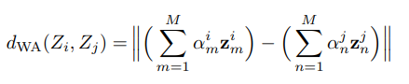
Weighted Average Distance between Bags
Bag 사이의 거리 구하기
Z : Bag of instances
z : Patch
α : Weight Vector
Bag 사이의 Distance Measurement
(목적) Bag 을 기반으로 그룹화
(계산법) (1) Embeddings 사이 거리 구한 후 Aggregate / (2) Aggregate 후 Embeddings 사이 거리 구하기
Weighted Average Embeddings
Patch Embedding을 구할때 특정 patch에 weight를 주고자 함
(목적) 공통적인 특성(ex-배경)이 아닌, Anomaly region이 있는 부분이 클러스터간 거리를 구하는데 더 많은 기여도를 주고자 함
(방법) α (weight vector) 활용
Notes:
Z : Bag of instances(instances는 embedding을 의미하는 것 같음)
범용적 클러스터 기법으로 그룹화하고 싶어 -> Bag 사이 distance 구해야됨
Distance 계산법
Embedding사이 거리 구하기 -> Aggregate
Aggregate embedding ->Embedding사이 거리 구하기 => computation 줄이기 때문에 채택
Weighted average embeddings (Patch Embedding 구할때)
목적 : 공통적인 특성(ex-배경)이 아닌, Anomaly regio이 있는 부분이 클러스터간 거리를 구하는데 더 많은 기여도를 했으면 함
α : weight vector 활용!

Slide 15
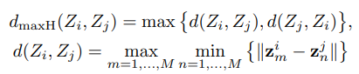
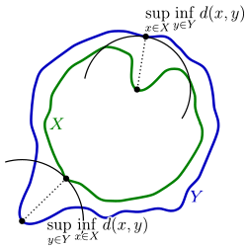
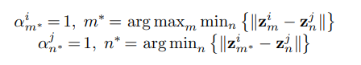
Weighted Average Distance between Bags
Defining α without Supervision
Y에 해당하는 하나의 점 중 X와 distance가 가장 작은 것을 선택
(1)에서 구한 방법으로 X안의 모든 점들 간의 distance 구함
(2)구한 값 중 가장 큰 값 선택
Maximum Hausdorff distance
Maximum Hausdorff Distance
이미지 간 Patch embedding의 max값 -> Inhomogeneous instance(가장 다른 특성을 보여주는 부분) 구하고자 함
(한계점) Bag 에서 단일 인스턴스(Patch) 간의 거리에만 초점을 둠 -> Average Hausdorff Distance 고려하였지만, anomaly clustering에 적합하지 않음
Notes:
α(weight vector) 구하기 (unsupervised setting)
Z(bag) 간의 거리 구하는데
The Maximum Hausdorff distance주로 사용하여 가중치 정의
이미지 간 patch embedding 의 max값 : inhomogeneous 를 감지하기 위함 (가장 다른 특성을 보여주고자-차이 감지)
식에서 min : 이미지 내에서 유사한 패치를 찾는데
한계점 : 두 개의 가방(bag)에서 단일 인스턴스 간의 거리에만 초점을 둠(패치 1개씩만 비교 고려한다는 말) -> 여러 인스턴스를 고려해야함!

Slide 16
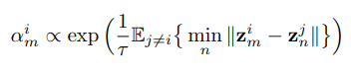
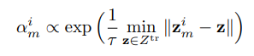
Weighted Average Distance between Bags
Defining α without Supervision
Defining α with Labeled Normal Data
확장
Soft weight
가장 비슷한 instance를 찾아내, 가중치 계산시 하강하게 함 -> 중요하지 않은 부분의 instance의 가중치가 감소
Min : 가장 비슷한 instance(공통적 특징이 나타나는 instance – 배경 등)
E : Aggregate minimum distance (모든 bags의 패치들을 동일한 비중으로 고려하고, bags 간의 유사성을 평균화하는 효과)
Τ : α의 smoothness 조절
τ -> 0 : 단일 m instance(patch)에 초점을 맞춤
τ -> 1 : 가중치를 instance(patch) 사이에 고르게 분포
(차이점) E 부분이 빠짐 -> 정상 데이터의 패치들만을 고려하고 있기 때문에 이미지 간의 유사성을 계산하는 것이 아니라 동일한 이미지 내에서 패치들 간의 유사성을 평가하면 됨
Notes:
Τττττ ττ

Slide 17
Experiments

Slide 18
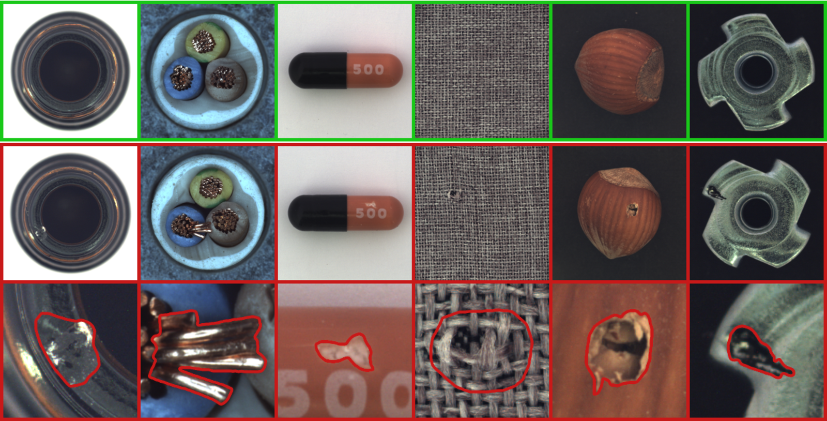
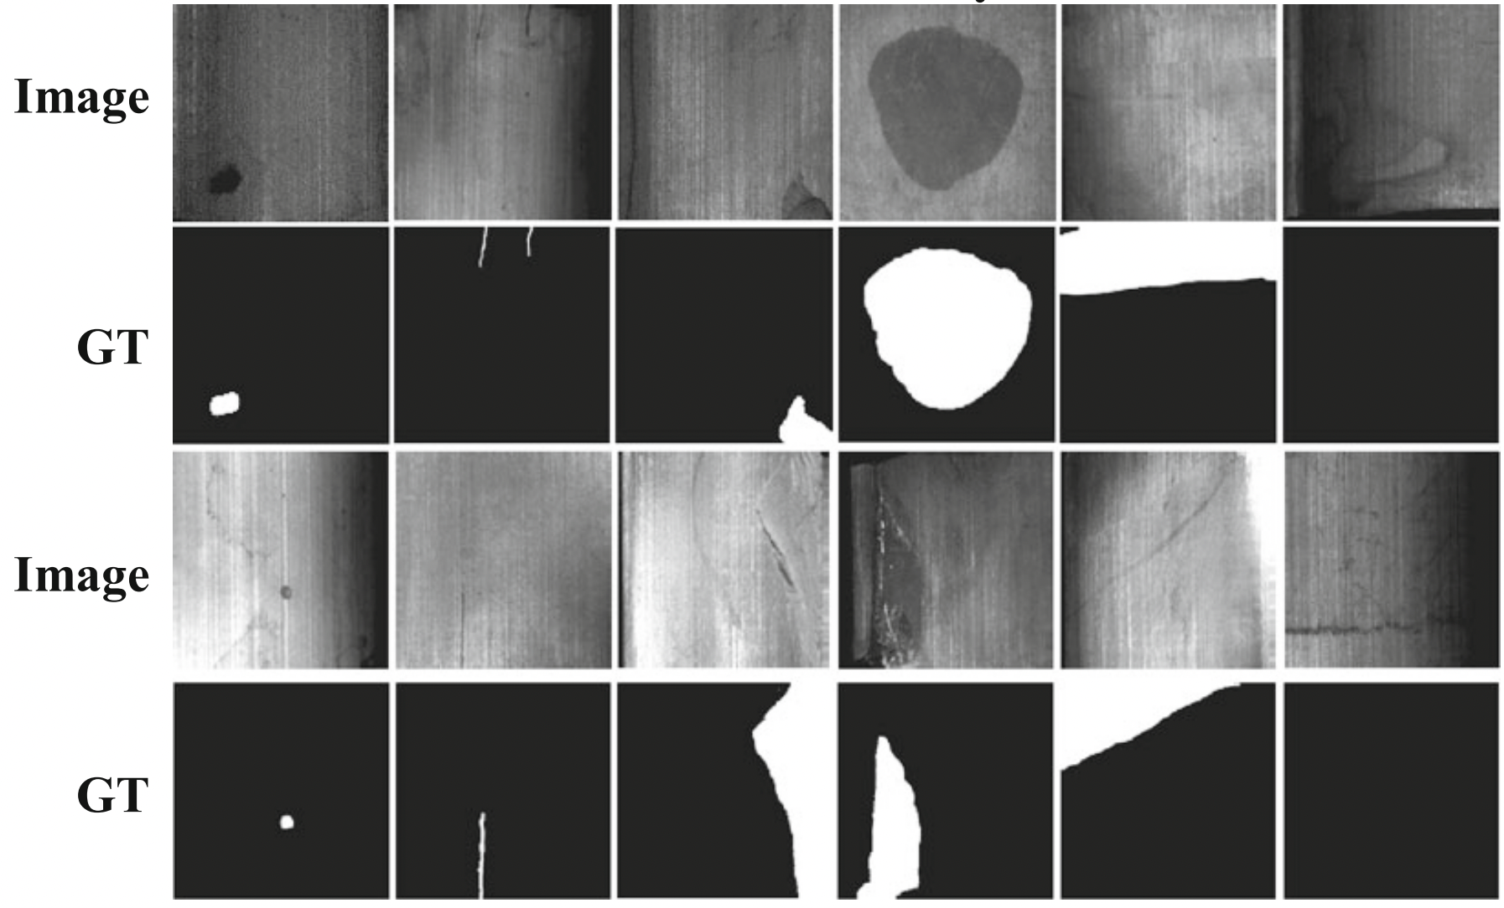
Experiments
Dataset
Methods
Distance Measure : (uniform) average, variants of Hausdorff, weighted average
Clustering : k-means, GMM, spectral clustering, hierarchical clustering, BAMIC(special case) - variants of Hausdorff + k-medoids
Deep clustering methods : IIC, GATCluster, SCAN
MVTec dataset
(10 objects / 5 textures)
Magnetic Tile Defect Dataset
(Normal / Anomaly)
Metric
Protocol
NMI(Normalized Mutual Information) / ARI(Adjusted Rand Index) / F1 score
Unsupervised clustering : Ground truth에 사전 지식 없이 클러스터를 발견해야함
Semi-supervised clustering : 가중치 계산을 위해 레이블된 정상 데이터 사용
Implementation
Patch Embeddings : Pretrained WideResNet-50 (output of second residual block 3*3), L2 norm before clustering
Notes:
비지도 클러스터링 경우, 클러스터링을 위해 레이블이 지정된 데이터가 제공되지 않으며, 따라서 알고리즘은 그라운드 트루스에 대한 사전 지식 없이 클러스터를 발견해야함
준지도 클러스터링에서는 이상 감지 훈련 세트에서 제공된 정상 데이터에 대해 alpha 를 계산하기 위해 레이블이 지정된 정상 데이터를 사용
WRN-50의 두 번째 잔차 블록과 3x3 평균 풀링을 사용하는 이유 : 이미지의 중요한 특성을 잘 포착하고, 패치 임베딩을 전반적으로 요약하기 위해서

Slide 19
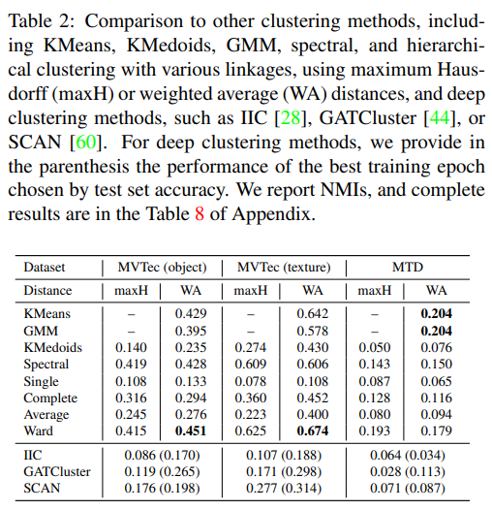
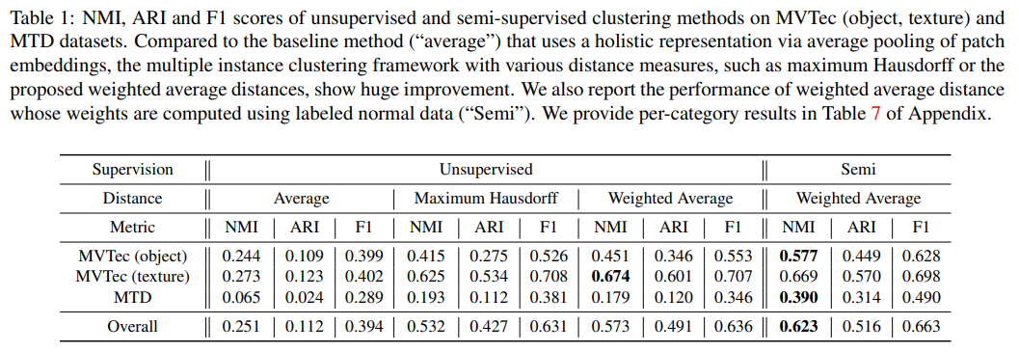
Unsupervised Clustering Experiments
Clustering 기법 : Hierarchical clustering with Ward linkage, 그 뒤로 complete 기법 순으로 좋은 성능
Distance 기법 : 클러스터링 기법과 관계없이 WA(weighted average) 높은 NMIs
State-of-the-art deep clustering methods(IIC, GATCluster, SCAN) – 최신 클러스터링 기법의 성능이 본 논문에서 제안된 기법보다 성능이 좋지 않았음 -> 대량의 데이터를 요구하는 산업 현장의 한계인 것으로 보임

Slide 20
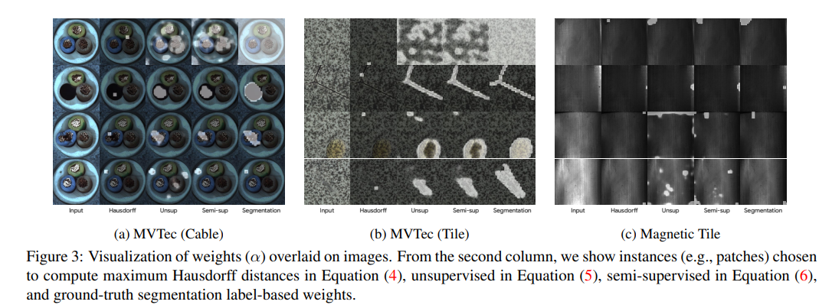
Semi-supervised Clustering Experiments
정상 데이터의 레이블을 사용하여 인스턴스 가중치를 계산
Hierarchical clustering with Ward Linkage을 사용
가중치(α)는 결함이 있는 인스턴스를 효과적으로 지역화하고 클러스터링 정확도를 향상
시각화 결과, Unsupervised Clustering에 비해 False Positive를 줄임

Slide 21
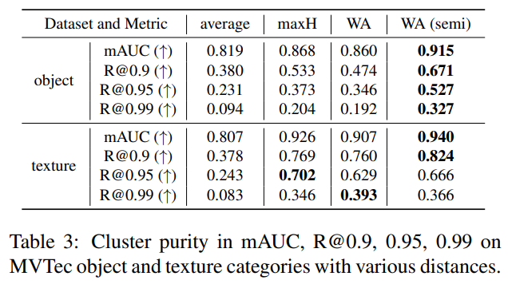
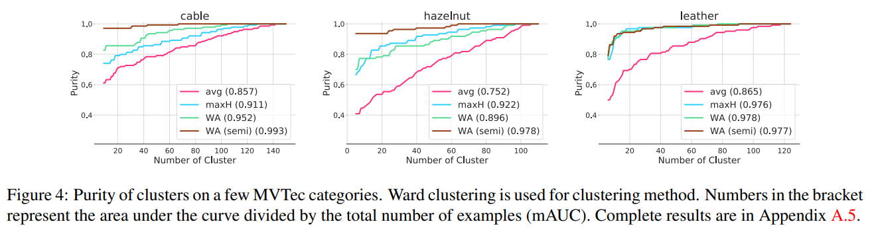
Cluster Purity
제안된 프레임워크(WA-semi)는 기준선과 비교하여 더 높은 cluster purity 를 보임
Figure 4 : 카테고리의 목표 클러스터 수에 따른 클러스터 순수성을 시각화한 그래프
Table 3 : mAUC(예제 수로 나눈 곡선 아래 면적)와 R@P(주어진 순수성에서 클러스터 수의 감소)와 같은 순수성 지표

Slide 22
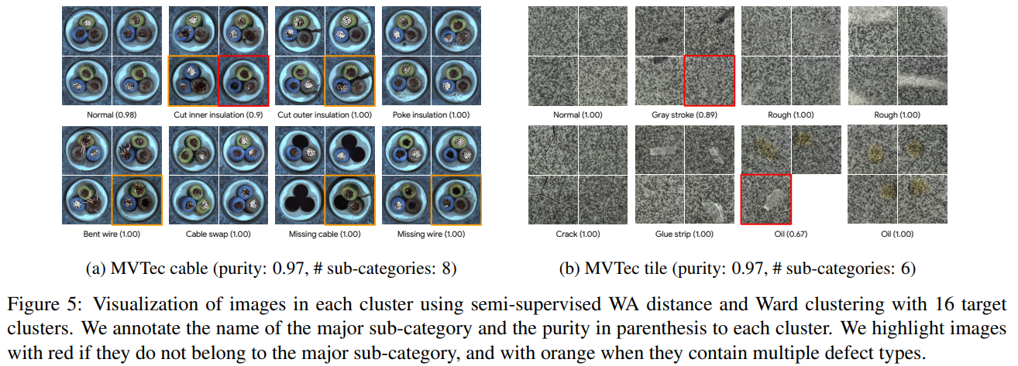
Cluster Visualization
Semi-supervised WA distance와 hierarchical Ward 클러스터링을 사용하여 16개의 클러스터로 over-cluster
Red box : 잘못 분류
Orange box : Multiple defect types
Future work
한 이미지가 다수의 결함을 가지고 있을 때, 해당 이미지를 여러 개의 클러스터에 동시에 속할 수 있게끔

Slide 23
Ablation Study

Slide 24
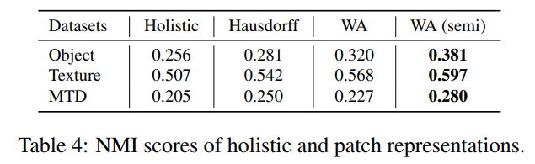
Patch vs Holistic Representation
Holistic representation : WRN-50의 마지막 hidden layer를 사용하여 average pooling 이후의 2048 차원 벡터를 사용
Patch representation : 동일한 hidden layer 사용, average pooling 제외 (ex – 256*256 크기의 입력에 대해 8*8 2048 차원 패치 임베딩을 얻음)
제안된 패치 기반 다중 인스턴스 클러스터링(WA – semi) 방법보다 성능이 떨어짐. ResNet / EfficientNet 모델에서도 같은 경향이 관찰됨

Slide 25
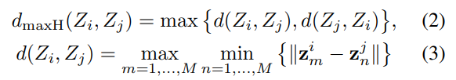
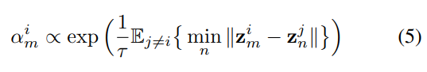
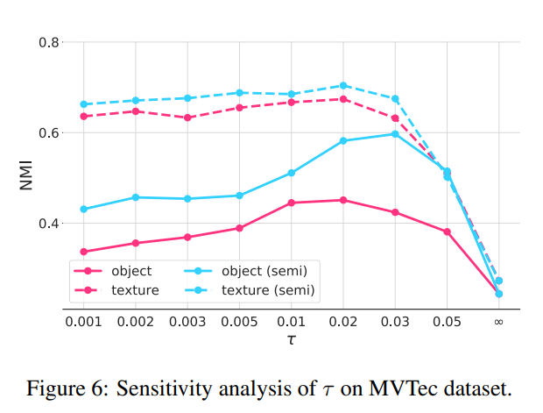
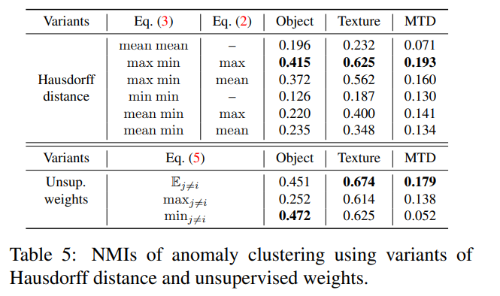
Sensitivity Analysis on τ / Variants of Distance Measure
Sensitivity Analysis on τ
중간값의 τ 가 선호되며, τ 값을 증가시키면 모델이 균일한 가중치로 수렴하여 성능이 저하
텍스처 클래스는 작은 영역에 초점을 맞출 수 있기 때문에 작은 τ 에서도 우수한 성능
Variants of Distance Measure
Eq (3), Eq (2) : max min max 일 때가 성능이 가장 좋았음
Eq (5) : E가 데이터셋 전반에 걸쳐 견고하게 작동하는 것을 확인

Slide 26
Conclusion

Slide 27
Conclusion
Contribution
Anomaly Clustering 문제를 도입하고 이미지 표현을 위해 패치 기반 Deep Embeddings을 사용하여 multiple instance clustering으로 해결하고자 함
Unsupervised 또는 Semi-supervised 방식으로 중요한 instance(patch)에 집중하여 거리를 계산하는 Weighted average distance를 제안
Industrial anomaly detection dataset에 대한 실험을 수행하여 여러 인스턴스 및 deep clustering 기준선에 개선을 보여줌

